Slide 1
주간 보고
자동화 검증시스템
서비스 개선 및 확장 기능 개발
웹프레임워크 프로젝트 추가 기능(신청 취소)·SC-08 구현 결과 (지난 보고 2026.11.01 이후)
이상현 | 인하공업전문대학 | 2026.11.09
Notes:
지난 보고(11/01)는 6~7단계와 AWS 전환 결과. 이번 보고는 추가 기능(신청 취소)과 SC-08 구현, 보안 정책 확대, 결함 1건, AWS 반영 결과.

Slide 2
주간 보고 | 자동화 검증시스템 서비스 개선 및 확장 기능 개발
개발 진도 상황
전주 대비 진행률 (%)
지표 | 전주 | 금주 | 증감 | 상태
구현 화면 | 7/8 | 8/8 | +12%p | 완료
시험 통과 | 238/238 | 280/280 | +42건 | 완료
개발 단계 | 7/8 | 7/8 | 0%p | 보류 1건
추가 기능 | 0/1 | 1/1 | +1건 | 완료
계획 대비
구현 화면: 8/8 완료. 설계서상 선택 항목이던 SC-08을 추가 구현
추가 기능: 계획 1건, 실적 1건(신청 취소). 시험 선작성 후 구현, 병합·AWS 반영 완료
개발 단계: 8단계 최종 보고서는 추가 기능 확정 후 작성으로 보류 유지 (편차 −13%p)
결함: 신규 1건(DF-17, 낮음), 수정 완료. 누적 17건, 미수정 0건
AWS: 신청 취소·SC-08 배포 완료, 11월 청구 사실상 0원 확인
※ 전주: 지난 보고(2026.11.01) 값. 시험 통과율 = 통과 건수 ÷ 등록 건수. 단계 진행 = 합의한 8단계 중 완료 단계 수(7/8 = 88%).
2
Notes:
전주 = 지난 보고(11/01) 값. 추가 기능 목표는 지난 보고 차주 계획의 '범위 확정 1건, 구현 착수'. 구현 화면 8/8: 설계서상 선택 항목이던 SC-08을 추가 구현.

Slide 3
주간 보고 | 자동화 검증시스템 서비스 개선 및 확장 기능 개발
세부 진행 내역
항목 | 전주 | 금주 | 증감 | 비고
신청 취소 기능 | 없음 | 완료 | 신규 | 본인만, 접수 대기 상태에서만 취소. 확인 단계 포함, 취소 후 재신청 가능. 타인·기관 403, 동시 요청은 한 요청만 성공
SC-08 관리자 대시보드 | 미착수 | 완료 | 신규 | 기관 전용. 상태별·알고리즘별 건수, 심사 대기, 위변조 의심, 최근 신청 5건. 개인·기업은 접근 불가
상태 변경 오류 안내(DF-17) | 결함 있음 | 수정 | 변경 | 실패 시 안내문이 지워지고 목록이 옛 상태로 남던 문제 수정 (첨부 1)
보안 정책(CSP) | frame-ancestors만 | script-src 'self' 적용 | 변경 | 화면 스크립트 7개를 파일로 분리. 인라인 스크립트와 이벤트 속성 0건
성능·반응형 시험 | 없음 | 추가 | 신규 | 300건 데이터에서 주요 조회 2초 이내, 휴대폰 폭(390px) 8개 화면 가로 스크롤 없음
문서 동기화 | 취소·SC-08 미반영 | 반영 | 변경 | 설계서(md·docx·pdf)와 설계 변경 이력 문서 추가, 시험용 파일 삭제
정기 회귀 시험(FR-15) | 푸시 때만 | 매일 3회 연속 | 신규 | 새벽 3시(한국 시간) 전체 시험 3회 연속 실행으로 흔들리는 시험 탐지
AWS 반영 | 11/01 버전 | 취소·SC-08 포함 | 변경 | CodeBuild 실행 성공, 시연 주소에서 취소·관리자 요약 동작 확인
※ 신규 기능은 시험 먼저 작성(TDD) 후 구현. 시험은 정상 흐름, 권한, 동시 요청, 상태 경계 중심.
3
Notes:
신규 기능은 시험을 먼저 작성해 실패를 확인한 뒤 구현. DF-17은 취소 기능 시험을 쓰다가 같은 구조의 기존 결함을 발견.

Slide 4
주간 보고 | 자동화 검증시스템 서비스 개선 및 확장 기능 개발
시험·품질 현황
수준별 등록 건수 (전부 통과)
수준 | 대상 | 전주 | 금주
단위 | 기능 하나 | 115/115 | 134/134
통합 | 기능 연결 | 92/92 | 103/103
시스템 | 브라우저 조작 | 31/31 | 43/43
합계 |  | 238/238 | 280/280
분석
증가 42건: 단위 +19(취소 8, 관리자 11), 통합 +11(취소 5, 관리자 4, 보안·성능 2), 시스템 +12(취소 5, DF-17 1, 관리자 4, CSP·모바일 2)
신규 시험은 구현 전에 먼저 작성해 26건 실패를 확인한 뒤 구현해 전부 통과
자동 실행 602건 중 599건 통과, 실패 0건, 건너뜀 3건 (전체를 한 번에 실행)
코드 커버리지 96% (기준 85% 대비 +11%p, 지난 보고와 동일)
※ 시스템 시험: 실제 브라우저로 화면을 조작하는 시험. 커버리지: 시험이 실행한 소스 줄 비율.
4
Notes:
수준별 통과율 = 통과 건수 ÷ 등록 건수. 자동 실행 602건은 등록 케이스 외 저장소 계약·공격·Lambda 시험까지 포함하며, 병합 전 CI에서 통과를 확인. 건너뜀 3건은 상태 전이 조합 시험 중 해당 없는 변형.

Slide 5
주간 보고 | 자동화 검증시스템 서비스 개선 및 확장 기능 개발
결함 현황
영역 | 건수 | 높음/중간/낮음 | 원인 | 조치
입력 값 처리 | 6 | 0 / 4 / 2 | 길이·형식·깊이·번호 범위 검증 부재 | 검증 규칙 추가, 번호 범위 검증, 본문 64KB 제한
로그인·보안 설정 | 6 | 4 / 2 / 0 | 길이 한계, 횟수 제한 부재, 세션 서버 미관리, 기본값 의존 | 가입 길이 제한, 5회 잠금, 서버 세션 표, 헤더 추가
동시 요청 | 3 | 3 / 0 / 0 | 확인과 저장이 분리된 처리 | DB 유니크 인덱스, 조건부 UPDATE, 일괄 처리
화면 | 2 (+1) | 0 / 0 / 2 | 스타일이 숨김 속성을 덮어씀, 실패 처리 순서 오류(DF-17) | 숨김 속성 우선 적용, 실패 시 다시 불러온 뒤 안내 표시
합계 | 17 (+1) | 7 / 6 / 4 | 발견 17건, 수정 17건, 미수정 0건
이번 주 결과
신규 결함 1건(DF-17, 낮음): 신규 기능(신청 취소) 자체에는 결함 0건. 권한·상태 경계·동시 요청 시험을 구현 전에 작성한 효과로 추정
DF-17은 지난 단계부터 있던 상태 변경 화면의 결함. 취소 기능의 동시 요청 시험(ST-08-N3)을 쓰다가 같은 구조를 발견 → 첨부 1
※ 높음 7건은 지난 보고 첨부에 수록. 결함 상세는 docs/defect-log.md.
5
Notes:
신규 1건(DF-17)은 신청 취소 기능 시험 작성 중 같은 구조의 기존 화면 코드에서 발견. 위험도 기준: 높음=타인 계정 접근·데이터 오염 가능, 중간=서비스 오류·정보 노출, 낮음=입력 품질·화면.

Slide 6
주간 보고 | 자동화 검증시스템 서비스 개선 및 확장 기능 개발
이슈 현황
ID | 상황 | 현상·원인 | 영향 | 조치·상태 | 담당·기한
DF-17 → 첨부 1 | 기관 계정, 심사 시작 직전에 다른 요청이 상태를 먼저 변경 | 오류 안내가 바로 지워지고 목록이 옛 상태로 남음. 실패 처리에서 상세를 다시 불러오며 안내 영역을 비우고, 목록은 불러오지 않음 | 사용자 혼동(낮음) | 다시 불러온 뒤 안내 표시, 목록 갱신, 완료 | 이상현, 완료
TEST-1 | CSP 확대 직후 브라우저 시험 실행 | 41건 중 15건 실패. 시험 도구의 문자열 대기식이 CSP(script-src 'self')에 막혀 오류 발생. 화면 동작 문제는 아님 | 병합 보류(시험 단계) | 브라우저 시험에서만 CSP 우회, CSP 적용 상태 동작은 ST-10 별도 확인, 완료 | 이상현, 완료
AWS-3 | 취소 기능 AWS 배포 | AWS 도구 로그인 만료로 배포 명령 실행 불가 | 배포 지연 | 재연결 후 CodeBuild 실행, 완료 | 이상현, 완료
ENV-1 | 전체 시험을 한 번에 실행 | 브라우저 시험 3건이 시간 초과. 개별 실행과 CI에서는 통과. 작업 환경 부하로 추정 | 로컬 판단 지연 | 이후 전체 599건 한 번에 통과. 매일 3회 연속 실행으로 재발 감시 | 이상현, 모니터링
※ DF-17, TEST-1, AWS-3 조치 완료. 미해결 사항은 리스크 현황(10쪽)에 별도 정리.
6
Notes:
AWS-3은 도구 로그인 만료로 배포가 지연된 건. TEST-1은 CSP 확대 직후 시험 도구 문제로 제품 결함이 아님. ENV-1은 이후 전체 실행에서 재현되지 않음.

Slide 7
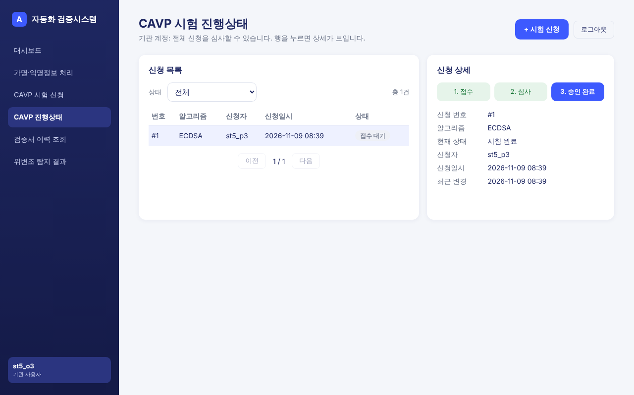
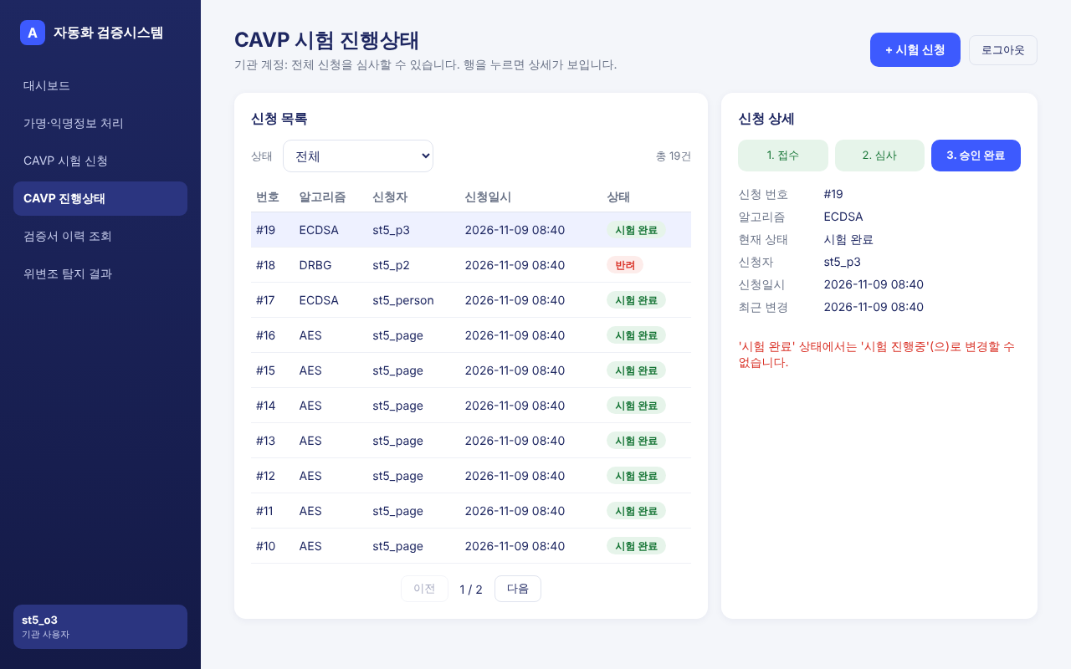
주간 보고 | 자동화 검증시스템 서비스 개선 및 확장 기능 개발
첨부 1 DF-17 상태 변경 실패 시 안내 소실
수정 전
수정 후
재현 절차 | 기대 결과 | 실제 결과 (수정 전) | 영향
기관 계정으로 접수 대기 신청을 열고, 다른 요청이 같은 신청을 먼저 '시험 완료'로 바꾼 뒤 '심사 시작' 클릭 | 오류 안내 표시, 상세·목록 모두 최신 상태 | 안내 없음, 목록 '접수 대기' 유지 | 처리 결과를 알 수 없음, 화면 불일치
환경: 로컬 재현용 서버(SQLite), 브라우저 자동화 시험 ST-05-N6. 이미지는 시험 실행 중 저장한 화면(계정명은 시험용). 회귀 시험 통과.
7
Notes:
수정 전 화면은 같은 시험(ST-05-N6)을 수정 전 코드에서 실행해 저장한 화면. 상세는 '시험 완료'로 갱신되지만 안내가 없고 목록 배지는 '접수 대기'로 남음.

Slide 8
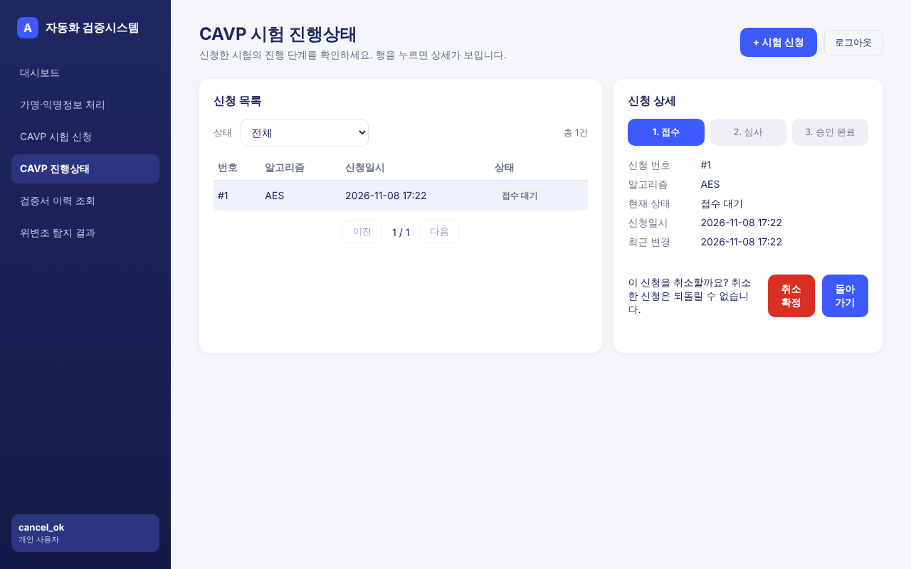
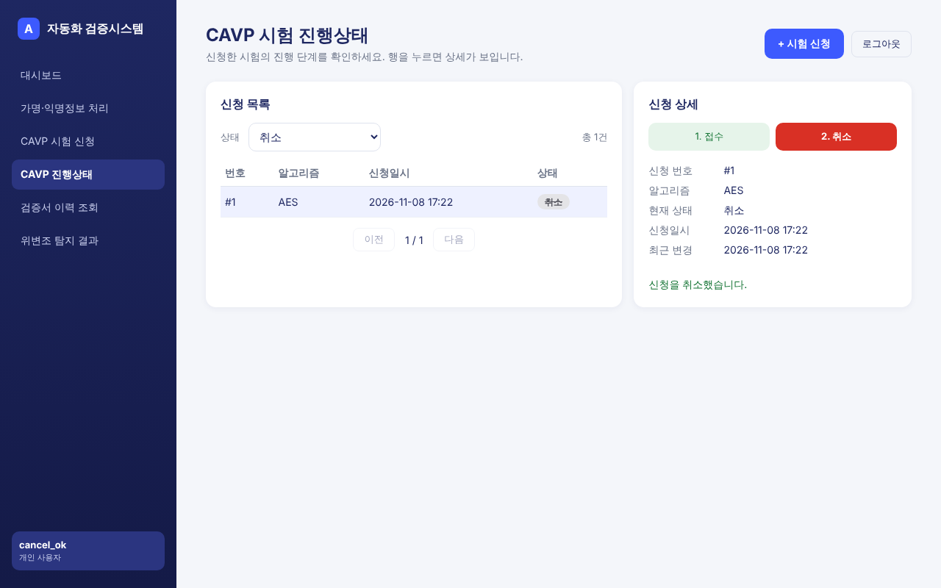
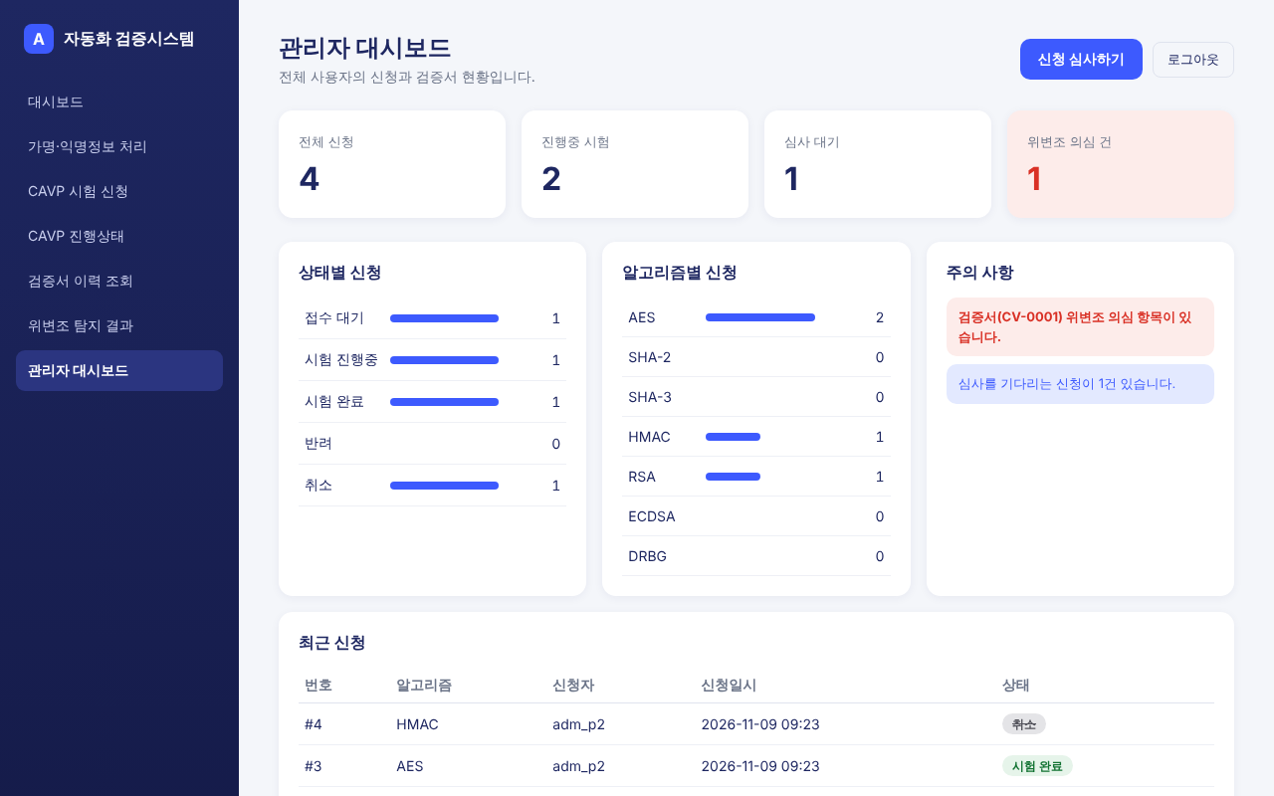
주간 보고 | 자동화 검증시스템 서비스 개선 및 확장 기능 개발
구현 화면
신청 취소 확인 단계
취소 완료와 상태 필터 '취소'
SC-08 관리자 대시보드
화면 | 확인 내용 | 시험
신청 취소 | '신청 취소' → '취소 확정'으로 취소, 심사 중 신청과 기관 계정에는 버튼 없음, 취소 직전 상태가 바뀌면 오류 안내와 최신 상태 표시 | ST-08 계열 5건
SC-08 | 전체 신청·진행 중·심사 대기·위변조 의심 수치, 상태별·알고리즘별 막대, 주의 사항, 최근 신청. 개인 계정은 메뉴 없음과 접근 차단 | ST-09 계열 4건
8
Notes:
브라우저 자동화(E2E)로 클릭 흐름을 검증했고 캡처는 시험 실행 중 자동 저장. 관리자 화면은 기관 계정으로 접속한 결과.

Slide 9
주간 보고 | 자동화 검증시스템 서비스 개선 및 확장 기능 개발
AWS 배포 현황
항목 | 지난 보고 | 현재 | 비고
구성 | Lambda + DynamoDB + CloudFront | 변경 없음 | CloudFront가 HTTPS 접속을 받고 Lambda가 요청 처리
배포 방식 | CodeBuild 수동 실행 | 11/09 실행 성공(2회), 취소·SC-08·CSP 반영 | 자동 반영은 여전히 미구현
배포 확인 | 검증서 3건 중 의심 1건 표시 확인 | 신청 취소 200, 재취소 409, 재신청 201, 관리자 요약 200(응답 약 0.1초) 확인 | 공개 주소에서 데모 계정으로 확인
비용 | 무료 한도 구성, 청구 미확인(추정) | 11/01~11/09 약 0.0004달러 (약 0.6원) | 무료 한도 구성의 효과 확인, 이상 없음
이전 구성 비용 | - | 10/26~10/31 약 0.52달러 (약 780원) | 서버 상시 실행 구성(EC2·고정 IP)의 마지막 과금분
시연 데이터 | 데모 계정 3개·신청 8건·검증서 3건 | 확인용 신청 2건 추가 (취소 1건 포함) | 시연 후 정리 예정
※ 청구 기준: AWS Cost Explorer, 월별 서비스별 합계.
9
Notes:
청구는 Cost Explorer 기준 2026.11.01~11.09 합계 약 0.0004달러(CloudFront, S3). 달러·원 환율은 1,500원 가정(미확인)이며 금액이 작아 결론에는 영향 없음.

Slide 10
주간 보고 | 자동화 검증시스템 서비스 개선 및 확장 기능 개발
리스크 현황
항목 | 원인 | 영향 | 대응 | 담당·기한
데모 계정 공개 노출 | 시연용 비밀번호가 문서에 있고 공개 주소에 적재 | 제3자가 로그인해 신청·심사 데이터 변경 가능 | 시연·캡처 후 시드 데이터 삭제 | 이상현, 시연 직후
시험용 계정·데이터 잔존 | aws_check01, cf_check01 항목 12개와 확인용 신청 2건이 표에 남음 | 시연 데이터와 혼재 | 삭제 대상 확정 후 승인 받아 삭제 (승인 전 미삭제) | 이상현, 시연 전
자동 배포 미구현 | main 병합과 AWS 반영이 분리, 수동 실행 필요 | 코드와 시연 서버 버전 불일치 가능 | 병합 후 반영 여부를 확인하는 절차 유지 | 이상현, 미정
정기 회귀 시험 첫 결과 미확인 | 정기 실행 워크플로가 11/09 병합되어 첫 야간 실행 전 | 흔들리는 시험 탐지 지연 | 첫 실행 결과(3회 연속) 확인 | 이상현, 차주 초
최종 보고서 보류 | 추가 기능을 반영한 뒤 작성하기로 결정 | 8단계 미완 (편차 −13%p) | 추가 기능 확정 후 작성 | 이상현, 추가 기능 확정 후
10
Notes:
지난 보고의 'AWS 실제 청구 미확인'과 'CSP 부분 적용'은 해소(CSP 배포·확인 완료). 나머지는 유지.

Slide 11
주간 보고 | 자동화 검증시스템 서비스 개선 및 확장 기능 개발
차주 계획
구분 | 항목 | 목표 | 담당·기한
추가 기능 | 신청 취소와 SC-08 외 추가 기능 필요 여부 결정 | 추가 기능 범위 결정 1건 | 이상현, 차주
운영 | 시험용 계정·확인용 데이터 정리, 시연 데이터 정리 | 정리 완료 (삭제는 승인 후) | 이상현, 차주 초
선택 | AWS 자동 배포, 정기 회귀 시험 결과 점검 | 자동 배포 도입 여부 결정, 3회 연속 실행 결과 확인 | 이상현, 차주
8단계 (보류) | 최종 보고서 작성 (결함 대장 기반) | 보고서 1부 | 이상현, 추가 기능 반영 후
11
Notes:
추가 기능 범위는 신청 취소 외에 더 넣을지 결정 필요. 결정되면 TDD 순서(시험 선작성 → 구현)로 진행.

Slide 12
주간 보고 | 자동화 검증시스템 서비스 개선 및 확장 기능 개발
부록 용어
용어 | 풀이
신청 취소 | 접수 대기 상태의 신청을 신청자가 직접 거두는 기능. 심사가 시작된 신청은 취소할 수 없음
진행 중 잠금 | 같은 사용자·같은 알고리즘의 진행 중 신청을 한 건으로 제한하는 장치. 취소하면 풀려 다시 신청 가능
동시 요청 | 취소와 심사 시작처럼 같은 신청에 거의 동시에 들어오는 요청. 한 요청만 반영되도록 조건부로 변경
CSP | 브라우저가 실행할 수 있는 스크립트의 출처를 제한하는 보안 규칙. 화면 안에 직접 적힌 스크립트를 막아 악성 코드 삽입 피해를 줄임
서버리스 | 서버를 계속 켜 두지 않고 요청이 올 때만 코드를 실행하는 방식. 사용하지 않으면 요금이 없음
Lambda · DynamoDB · CloudFront | AWS 서비스. 코드 실행 · 데이터 저장 · HTTPS 접속 중계 담당
CI | 코드를 올릴 때마다 시험을 자동 실행하고, 전부 통과하면 main에 자동 병합하는 절차
TDD | 시험을 먼저 쓰고, 그 시험을 통과하도록 구현하는 개발 방식
12
Notes:
비전문가 독자를 위한 용어 풀이.

